Slide 1



Estadísticas de Personal
Universidad Nacional (UNA) | Abril 2026

Slide 2
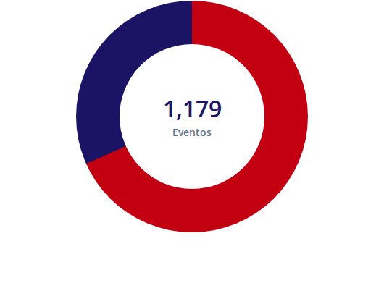


Gestión de Incapacidades por Género
68.3%
INCIDENCIA EN MUJERES
Perfil de Salud
Se registra una mayor incidencia de trámites de incapacidad en la población femenina. Esto se asocia frecuentemente a la gestión de licencias de maternidad y cuidados preventivos.
Mujeres: 805 (68.3%)
Hombres: 374 (31.7%)

Slide 3





Gestión de Incapacidades
1,245
8.4 días
TOTAL DE INCAPACIDADES TRAMITADAS
PROMEDIO DE DURACIÓN
Análisis de Salud Organizacional
Se observa una tendencia estable en los reportes de salud. El 72% de las incapacidades corresponden a períodos cortos (1-3 días), lo que permite una reincorporación rápida a las labores académicas y administrativas sin afectar significativamente la continuidad del servicio.

